Slide 1
Презентация конкурсного проекта «Наше Подмосковье» Номинация «Зеленый регион» Муниципальное бюджетное дошкольное образовательное учреждение «Детский сад № 14» Шатурского муниципального района Московской области
« НАШ ОАЗИС КРАСОТЫ »
Автор: воспитатель МБДОУ «Детский сад №14»
Попова Татьяна Семеновна
2016г

Slide 2
Наш оазис красоты
На Керве сад построился, детишками наполнился
И мы хотим для них создать красивый, чистый дом!
Работа эта сложная, всё сделать невозможно нам.
Поэтому родителей на помощь позовём!
ПРИПЕВ: Мы копаем и сажаем
Мы участки украшаем
Мы и грядки разбиваем
Создаём здесь красоту!
О проекте мы расскажем,
Фотографии покажем.
Что здесь было и что стало Удивить хотим мы ВАС !
(на мотив песни « Александра, Александра»)

Slide 3
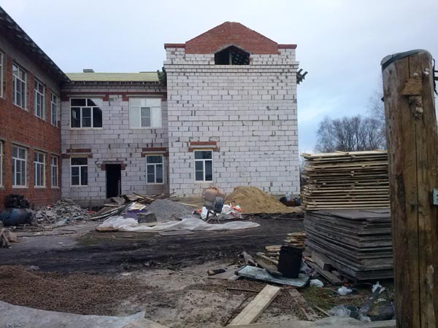
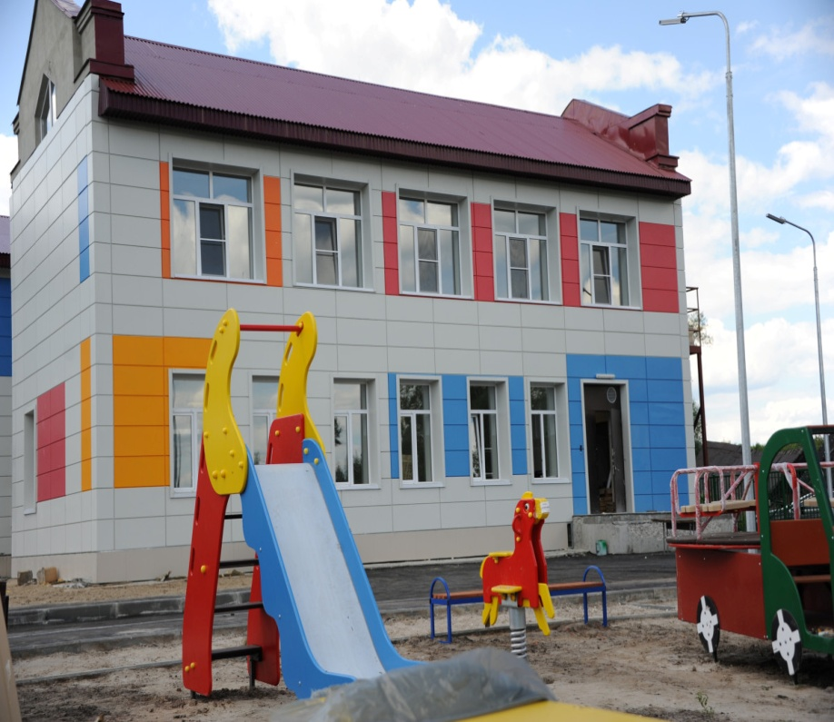
Так выглядело строительство нового детского сада
Август 2012 г
Август 2014г

Slide 4
Немного статистики
Детский сад занимает площадь 5277 кв. м. Практически вся она в асфальтовом покрытии
( площадь газонов составляет 1/3 общей площади) и вмещает более 20 деревьев (фруктовых и декоративных), около 100 кустарников
и более 15 видов цветов.
Высота изгороди составляет 1,6 метров .
Площадь позволяет и в дальнейшем развивать, обогащать, пополнять базу для экологического воспитания дошкольников.

Slide 5
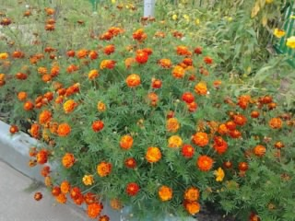
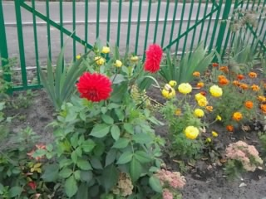
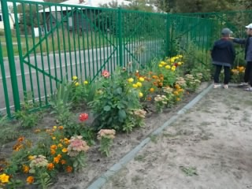
ЦВЕТОЧНАЯ МОЗАЙКА
А цветочки, просто класс! Очень радуют наш глаз. Однолетний, многолетний – ты попробуй, разберись!

Slide 6
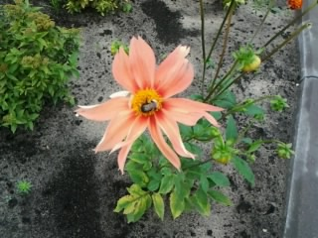
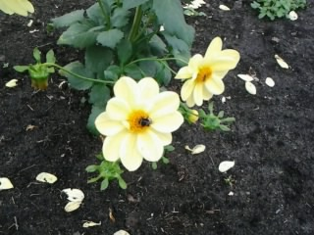
ЖУКОТЕРАПИЯ
Шмель забрался глубоко, не увидишь сразу!

Slide 7
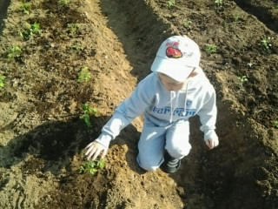
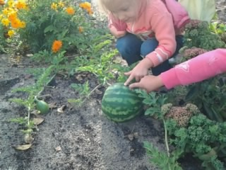
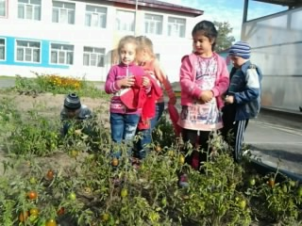
НАШ ОГОРОД
Огород у нас неплох, всё на грядочках растёт!

Slide 8
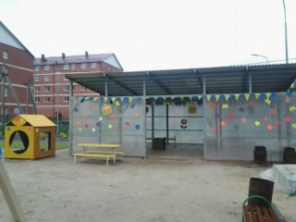
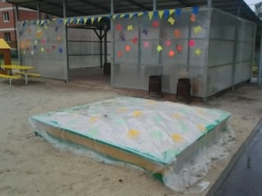
Игровая площадка
Вот веранда,
Вот песок.
Можешь поиграть, дружок!!!

Slide 9
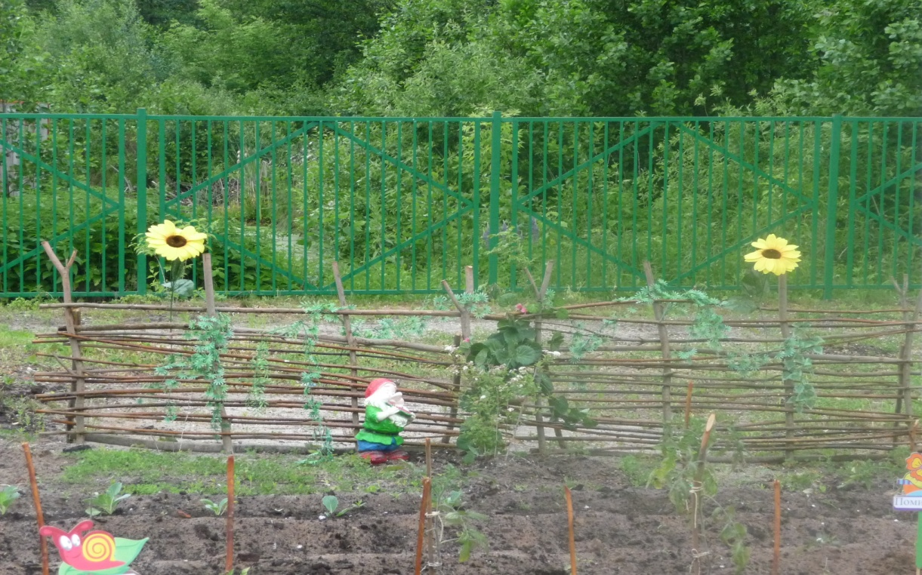
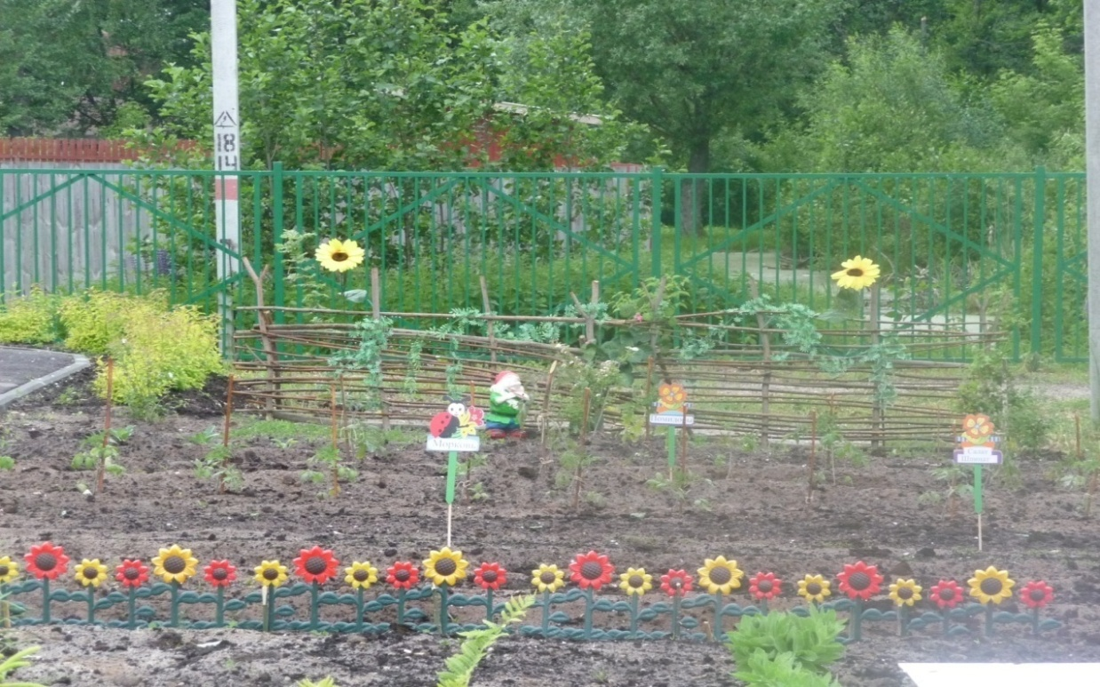
ПОДВОРЬЕ
Окунуться в атмосферу сельского дворика

Slide 10
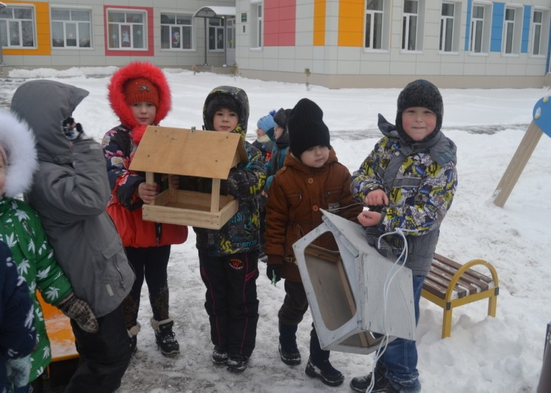
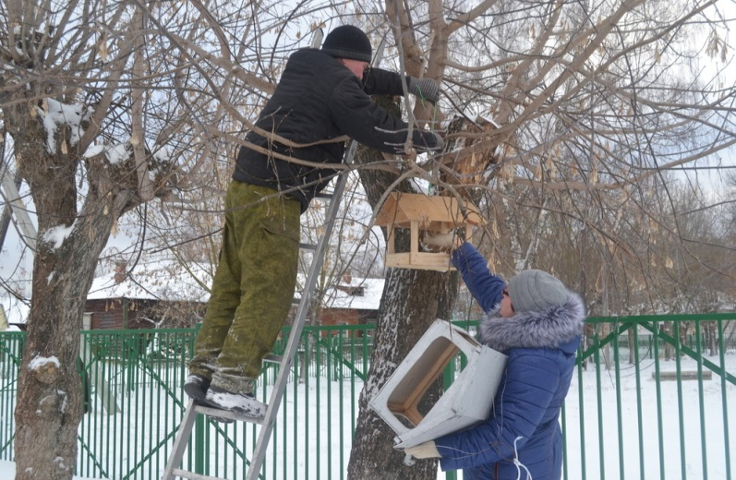
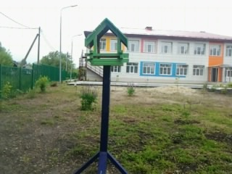
ПТИЧЬЯ СТОЛОВАЯ
Помочь друзьям пернатым готовы мы всегда!

